Slide 1
PETS PORTAL
Análise de Sistemas - P7 - DETI
Guilherme Santos, 107961
Luís Oliveira, 98543 João Gaspar, 107708
José Silva, 108894

Slide 2
Contéudos abordados
01
02
03
Introdução
Requisitos com Impacto na Arquitetura
Arquitetura do Software
04
05
06
Arquitetura Física
Tecnologias Utilizadas
Casos de Utilização - 1º e 2º Incremento

Slide 3

Introdução
Nesta apresentação vamos abordar alguns tópicos da fase de construção, a fase de construção serve para fazer a arquitetura de software e a arquitetura física do nosso sistema e determinar as melhoras soluções tecnológicas para o nosso produto. Também serve para decidir através de casos de utilização qual serão as primeiras funcionalidades a serem implementadas no sistema.

Slide 4
Requisitos com Impacto na Arquitetura
R. Interface e Usabilidade:
Garantir texto visível e legível até 1m do ecrã;
Garantir interface user-friendly;
Opção de conexão a contas de sistemas externos (por exemplo Google).
R. Desempenho:
Garantir pagamentos rápidos, associados a sistemas externos (por exemplo MBWay, MasterCard, …).
R. Segurança:
Garantir a segurança dos dados privados dos utilizadores;
Garantir que todos os pagamentos são efetuados de forma segura;
Garantir que os cuidadores são de confiança.
R. Interface com sistemas externos:
Integração de base de dados segura;
Integração com sistemas de pagamento.

Slide 5
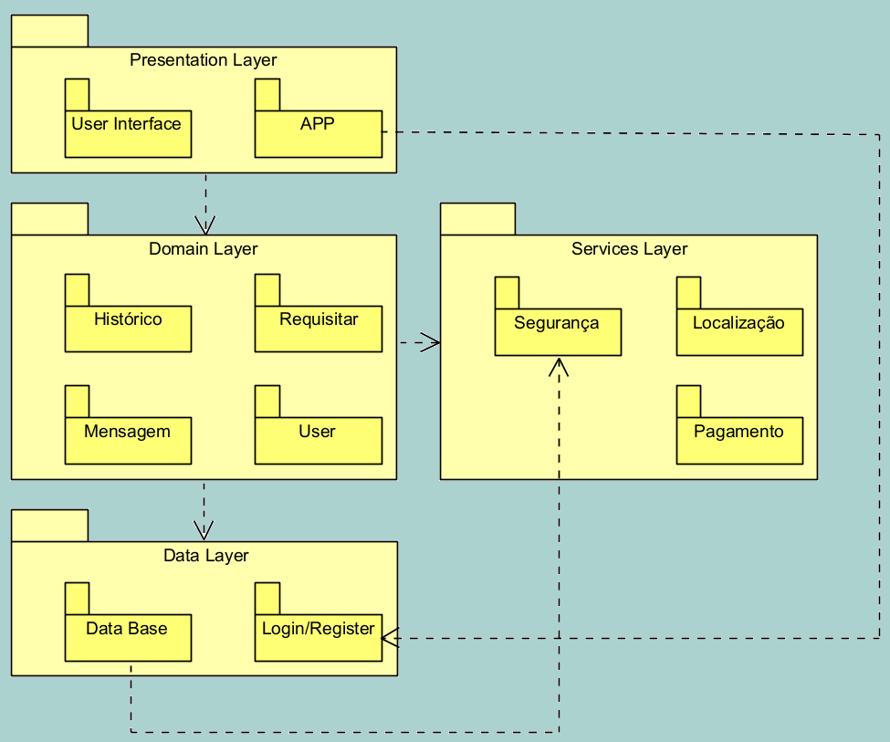
Arquitetura de Software

Slide 6
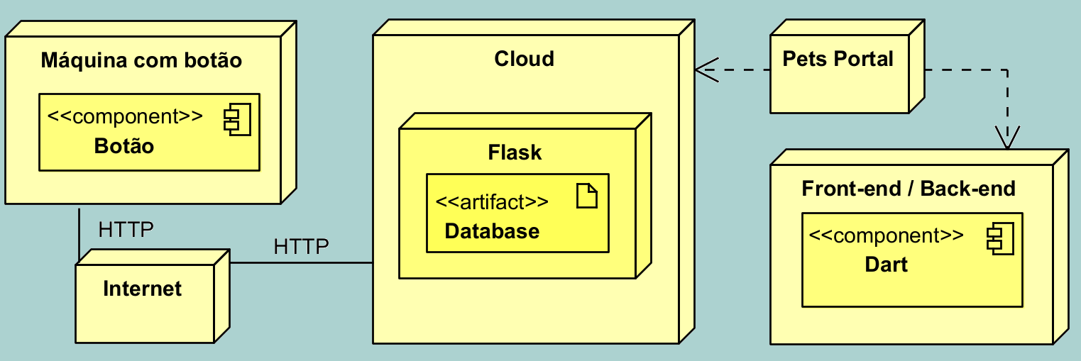
Arquitetura Física
Notes:
Quanto à arquitetura física de instalação, a aplicação móvel dependerá de uma Cloud onde estará inserida a base de dados, integrada com Flask. Relativamente ao front-end e back-end da aplicação, serão ambos desenvolvidos com código Dart.
A máquina com botão, que estará disponível em diversos parques, terá também de ter acesso à internet.

Slide 7



Tecnologias Utilizadas
Frontend:
Backend:
Flutter
Dart
Flask
Dart

Slide 8
Caso de Utilização
1º Incremento:
2º Incremento:
Criação de conta do tipo cuidador (Pet sitter) na App;
Atender a um chamada;
Mandar mensagem ao utilizador;
Ver publicações dos utilizadores.
Criação de conta do tipo utilizador (Pet owner) na App;
Fazer um chamado e efetuar o pagamento;
Ver localização do cuidador;
Publicar uma foto do seu animal de estimação.

Slide 9
Fim

